Slide 1
«Постараюсь всё понять
И внимательно читать»

Slide 2
Ща – ща – ща – мы несем домой леща,
Ащ – ащ – ащ – мы надеемся на плащ.
Щит–щи –шит– птенец в гнезде пищит.
Щик – щик – щик – ящик, сыщик, выдумщик.

Slide 3
ча – ча – ча – горит в комнате _______;
чу – чу – чу – молоточком я _________;
оч – оч – оч – наступила ________ .

Slide 4
«Если добрый сон приснился-
Утром весело встаю.
Целый день я улыбаюсь,
Звонко песенки пою.
А ещё открыл я, братцы,
Удивительный закон:
Если чаще улыбаться-
То приснится добрый сон!»

Slide 5
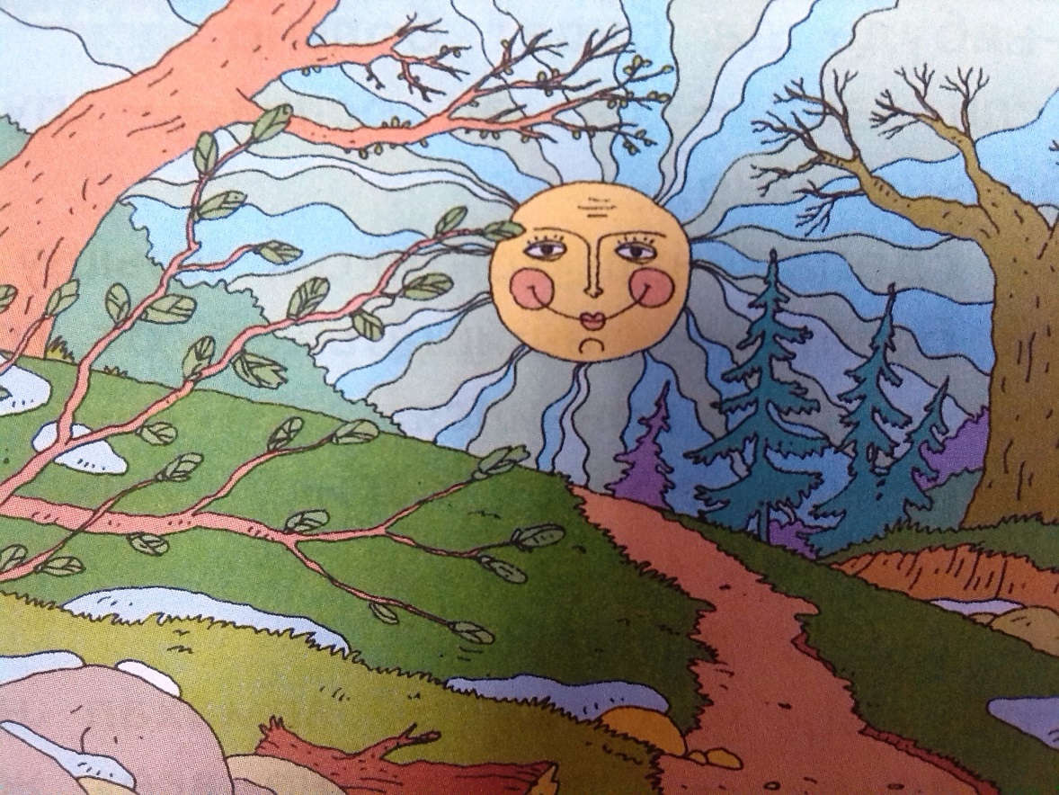
Так продолжалось до тех пора, пока однажды зима не обиделась.
-Что же это такое, - говорит, - всё лето и тело, пора и совесть знать.
Стала зима лето теснить, а куда лету деваться?
«Куда лето прячется»

Slide 6
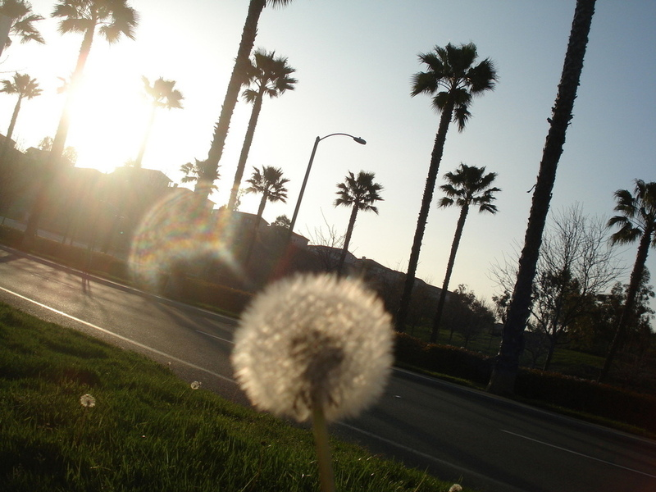
Ночью ему снились счастливые сны. Ему снился солнечный день, ясное небо, снилось, будто путешествует он по земле, глядит на реки, на горы, на города и деревни. Сны были очень приятные.
«Одуванчик»

Slide 7
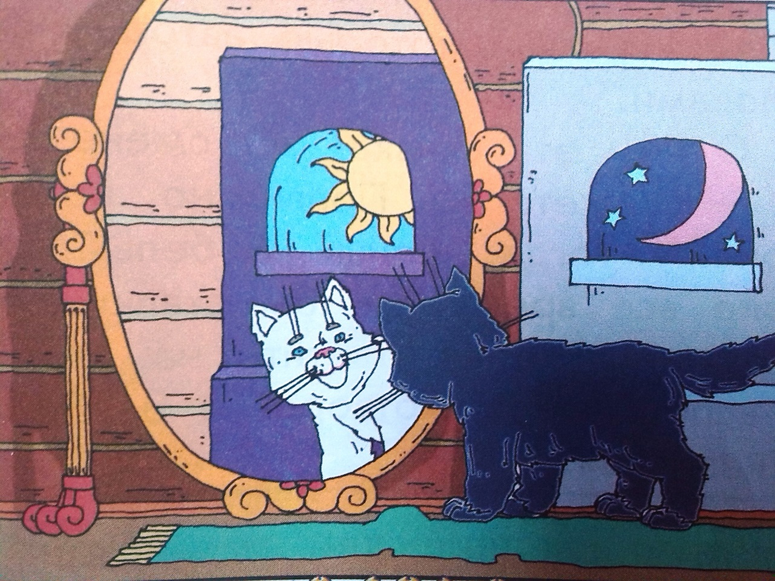
Белые мыши ели чёрный хлеб, а чёрные мыши ели белый хлеб. Белый хлеб пекли в чёрной печке, а чёрный хлеб пекли в белой печке. Белая печка стояла в чёрной избе, а чёрная печка стояла в белой избе.
«Кот белый – кот чёрный»

Slide 8
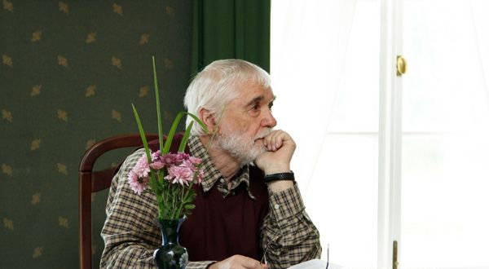
Сергуненков Борис Николаевич

Slide 9
СЛОВАРНАЯ РАБОТА
горизонт
однажды
превратился
очутился
пейзаж
заходящее
уходящее
волновалась душа.

Slide 10
Если видишь: на картине
Нарисована река,
Или ель и белый иней,
Или сад и облака,
Или снежная равнина,
Или поле и шалаш,
То подобная картина
Называется
пейзаж

Slide 11
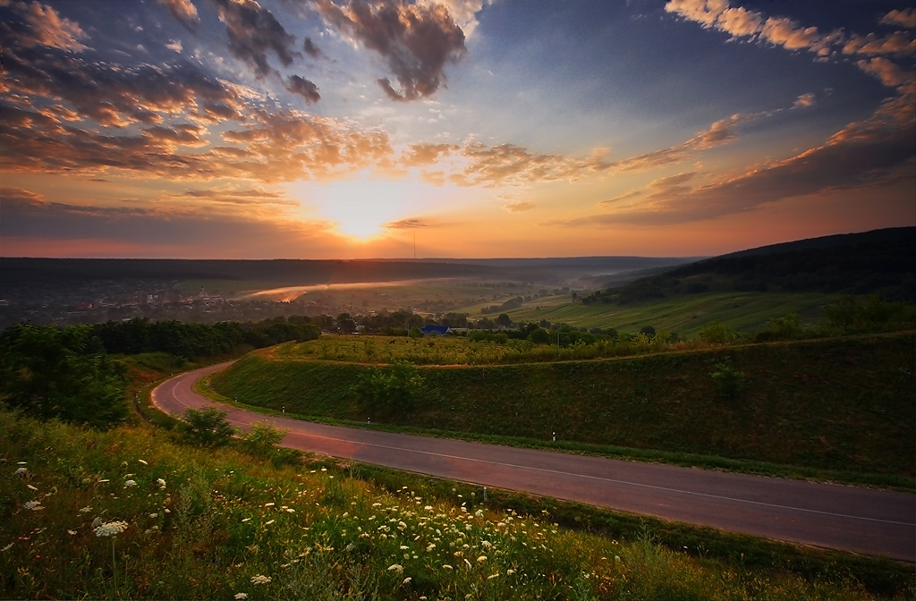
Поэт и заходящее солнце

